Slide 1

纯免费PPT即点即下载，无注册、无套路
http://gitppt.com
不信你试试（狗头）
小鹅波波
作者：Olivier Dunrea
翻译：艾斯苔尔
推荐：0～3岁
第一PPT模板网-WWW.1PPT.COM

Slide 2

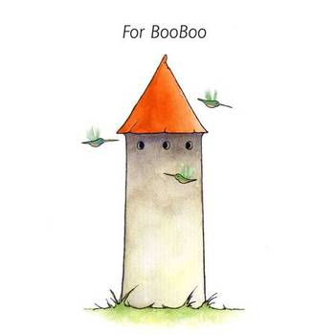
纯免费PPT即点即下载，无注册、无套路
http://gitppt.com
不信你试试（狗头）

Slide 3


纯免费PPT即点即下载，无注册、无套路
http://gitppt.com
不信你试试（狗头）
这是波波。

Slide 4
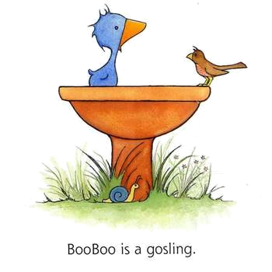
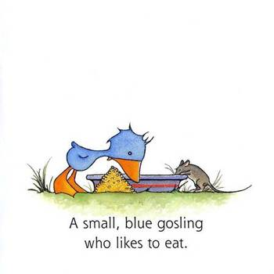
纯免费PPT即点即下载，无注册、无套路
http://gitppt.com
不信你试试（狗头）
波波是只小鹅。一只蓝色的，贪吃的小小鹅。

Slide 5
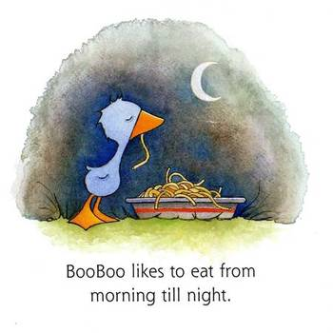
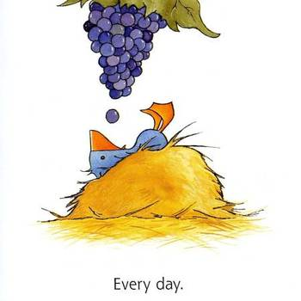
纯免费PPT即点即下载，无注册、无套路
http://gitppt.com
不信你试试（狗头）
波波喜欢吃，从早吃到晚。天天都如此 。
Notes:
PPT模板：www.1ppt.com/moban/ PPT素材：www.1ppt.com/sucai/
PPT背景：www.1ppt.com/beijing/ PPT图表：www.1ppt.com/tubiao/
PPT下载：www.1ppt.com/xiazai/ PPT教程： www.1ppt.com/powerpoint/
资料下载：www.1ppt.com/ziliao/ 范文下载：www.1ppt.com/fanwen/
试卷下载：www.1ppt.com/shiti/ 教案下载：www.1ppt.com/jiaoan/
PPT论坛：www.1ppt.cn PPT课件：www.1ppt.com/kejian/
语文课件：www.1ppt.com/kejian/yuwen/ 数学课件：www.1ppt.com/kejian/shuxue/
英语课件：www.1ppt.com/kejian/yingyu/ 美术课件：www.1ppt.com/kejian/meishu/
科学课件：www.1ppt.com/kejian/kexue/ 物理课件：www.1ppt.com/kejian/wuli/
化学课件：www.1ppt.com/kejian/huaxue/ 生物课件：www.1ppt.com/kejian/shengwu/
地理课件：www.1ppt.com/kejian/dili/ 历史课件：www.1ppt.com/kejian/lishi/

Slide 6
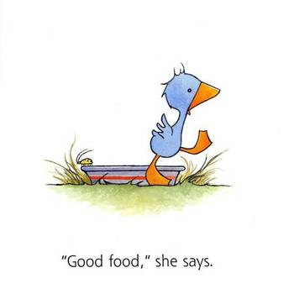
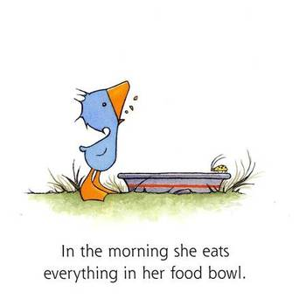
纯免费PPT即点即下载，无注册、无套路
http://gitppt.com
不信你试试（狗头）
早上，她吃光饭碗里的每一样东西。她说：“好吃。”

Slide 7
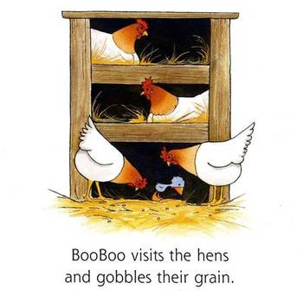
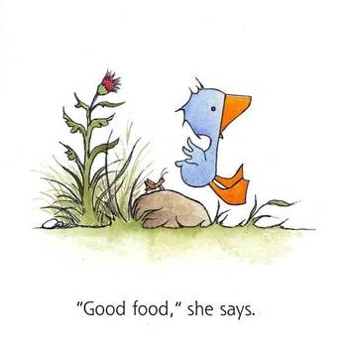
纯免费PPT即点即下载，无注册、无套路
http://gitppt.com
不信你试试（狗头）
波波来看母鸡，顺便狼吞虎咽地吃掉她们的谷粒。她说：“好吃。”

Slide 8
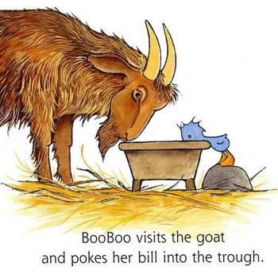
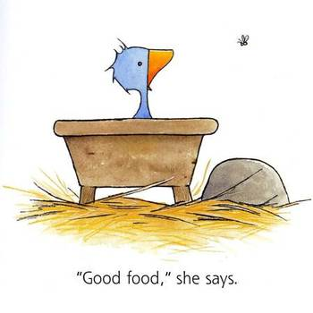
纯免费PPT即点即下载，无注册、无套路
http://gitppt.com
不信你试试（狗头）
波波来看山羊，顺便把尖嘴戳进他的食槽里。她说：“好吃。”

Slide 9
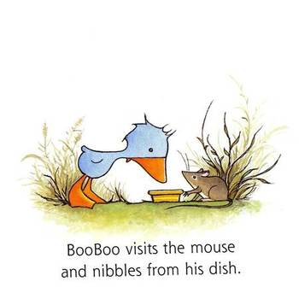
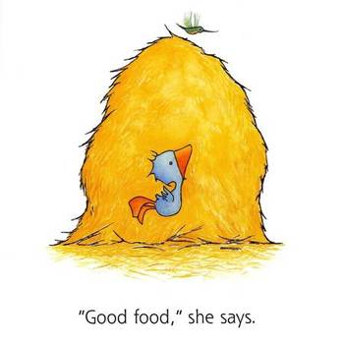
纯免费PPT即点即下载，无注册、无套路
http://gitppt.com
不信你试试（狗头）
波波来看老鼠，顺便舔舔他的碟子。她说：“好吃。”

Slide 10
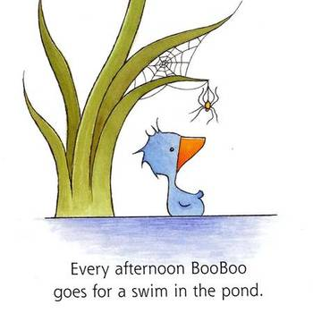
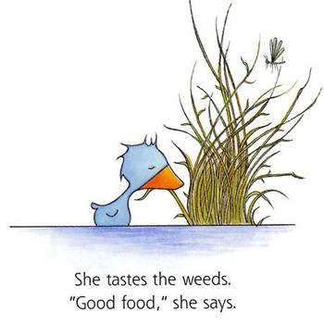
纯免费PPT即点即下载，无注册、无套路
http://gitppt.com
不信你试试（狗头）
每个下午，波波都要到池塘里游泳。她去啃一口芦苇枝。她说：“好吃。”

Slide 11
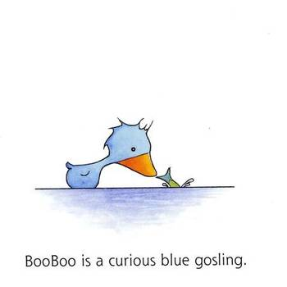
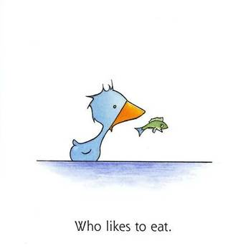
纯免费PPT即点即下载，无注册、无套路
http://gitppt.com
不信你试试（狗头）
波波是一只蓝色的，好奇的小鹅。 也很贪吃。

Slide 12
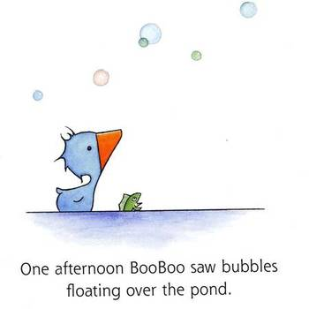
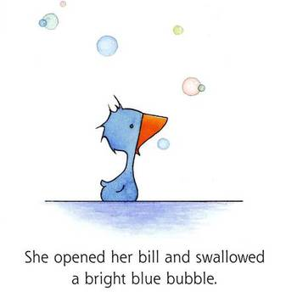
纯免费PPT即点即下载，无注册、无套路
http://gitppt.com
不信你试试（狗头）
一天下午，波波看见池塘上飘着好多泡泡。她张嘴吞下一个发亮的蓝泡泡。

Slide 13
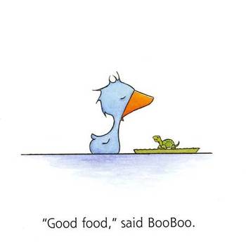
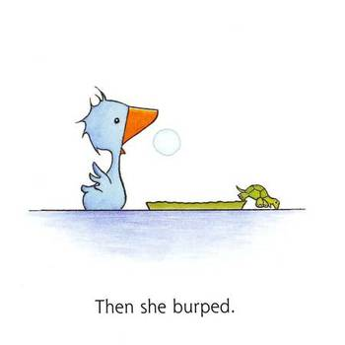
纯免费PPT即点即下载，无注册、无套路
http://gitppt.com
不信你试试（狗头）
“好吃，”波波说。 然后，她打了一个嗝。

Slide 14
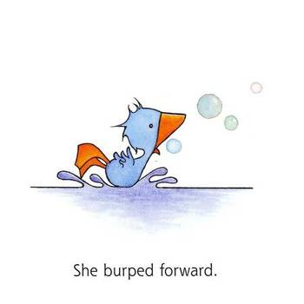
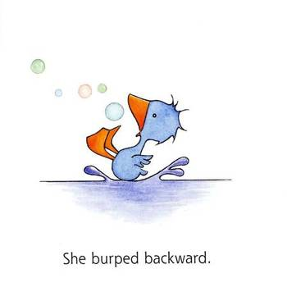
纯免费PPT即点即下载，无注册、无套路
http://gitppt.com
不信你试试（狗头）
她一边前进一边打嗝。 她一边后退一边打嗝。

Slide 15
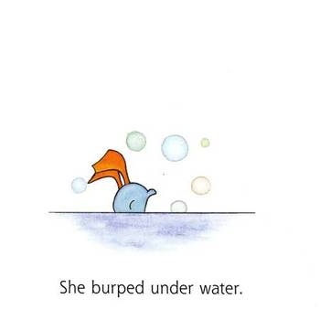
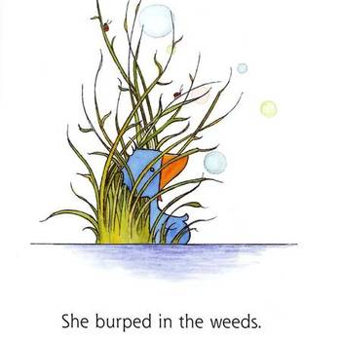
纯免费PPT即点即下载，无注册、无套路
http://gitppt.com
不信你试试（狗头）
她在水里打嗝。 她在草里打嗝。

Slide 16
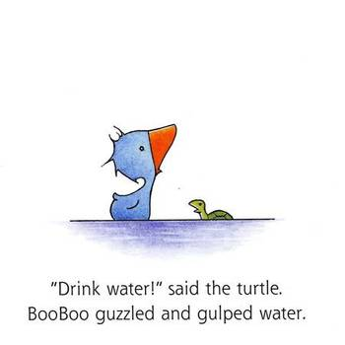
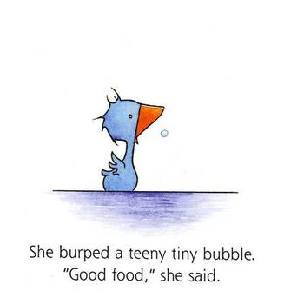
纯免费PPT即点即下载，无注册、无套路
http://gitppt.com
不信你试试（狗头）
“喝水！”乌龟说。波波狂喝了好多水。她又打了一个嗝，打出来一个不丁点大的小泡泡。“好吃，”她说。

Slide 17
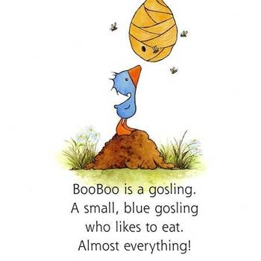
纯免费PPT即点即下载，无注册、无套路
http://gitppt.com
不信你试试（狗头）
波波是只小鹅。
一只蓝色的、贪吃的、小小鹅。
什么东西它都吃过！

Slide 18

纯免费PPT即点即下载，无注册、无套路
http://gitppt.com
不信你试试（狗头）

